Slide 1
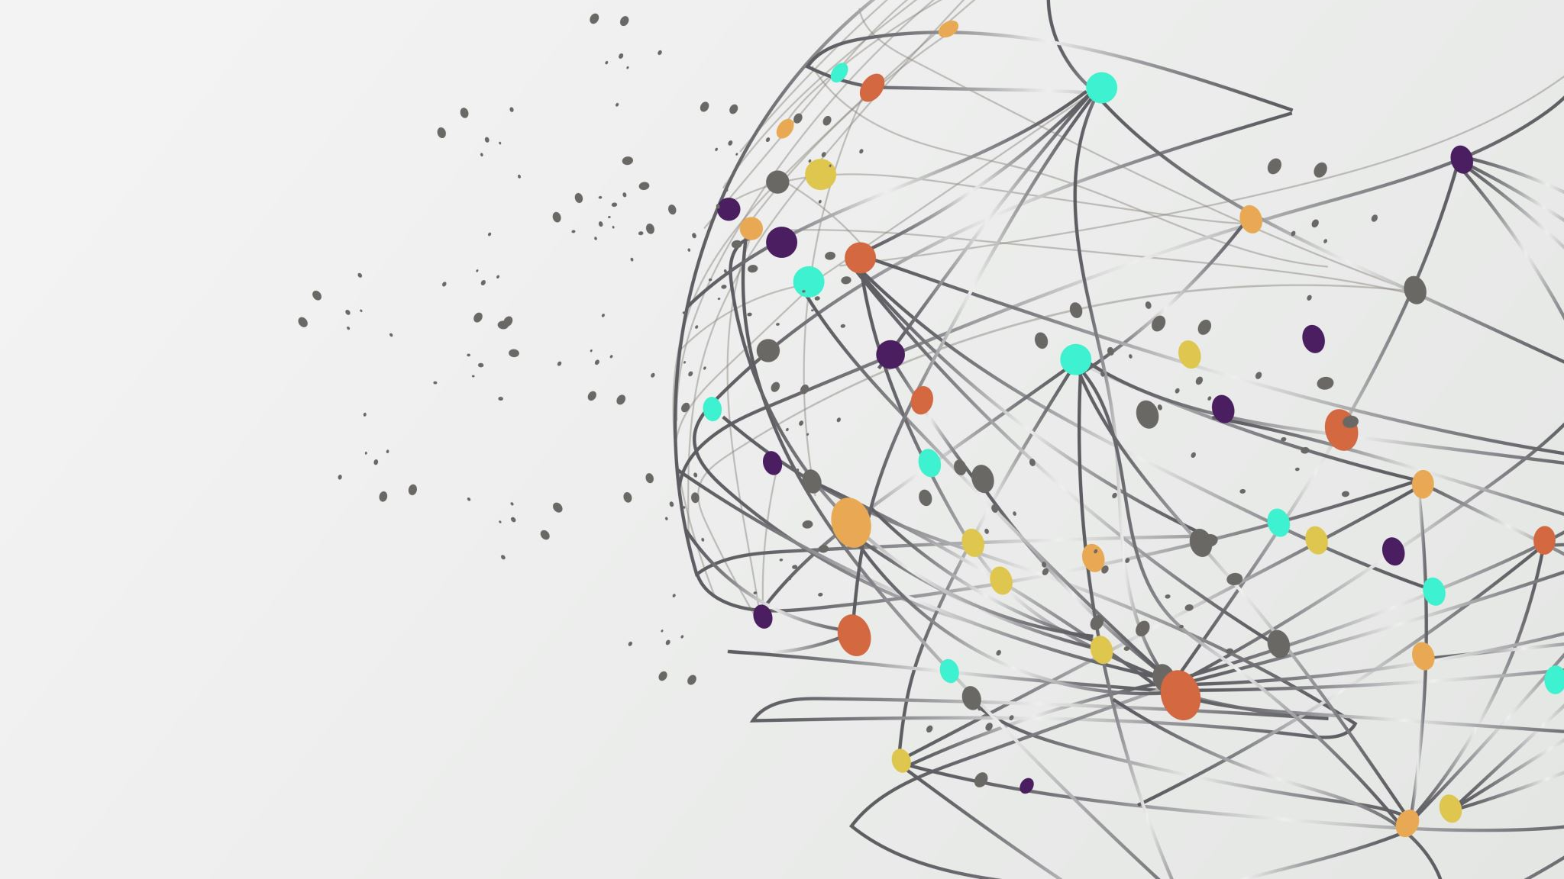
Het Raadsel van God
1Kor. 13: 9-12

Slide 2
Het Raadsel van God
“Want wij kennen ten dele en wij profeteren ten dele, maar wanneer het volmaakte zal gekomen zijn, zal wat ten dele is, tenietgedaan worden…Nu immers kijken wij door middel van een spiegel in een raadsel, maar dan zullen wij zien van aangezicht tot aangezicht. Nu ken ik ten dele, maar dan zal ik kennen, zoals ik zelf gekend ben…”
1Kor. 13:9-12 (HSV)

Slide 3
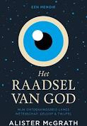
Het Raadsel van God
Hoogleraar Religie en Wetenschap aan de Universiteit van Oxford
Oorspronkelijke titel: ‘Through a Glass Darkly’
‘Overtuigd en gelovig christen’
Alister McGrath

Slide 4
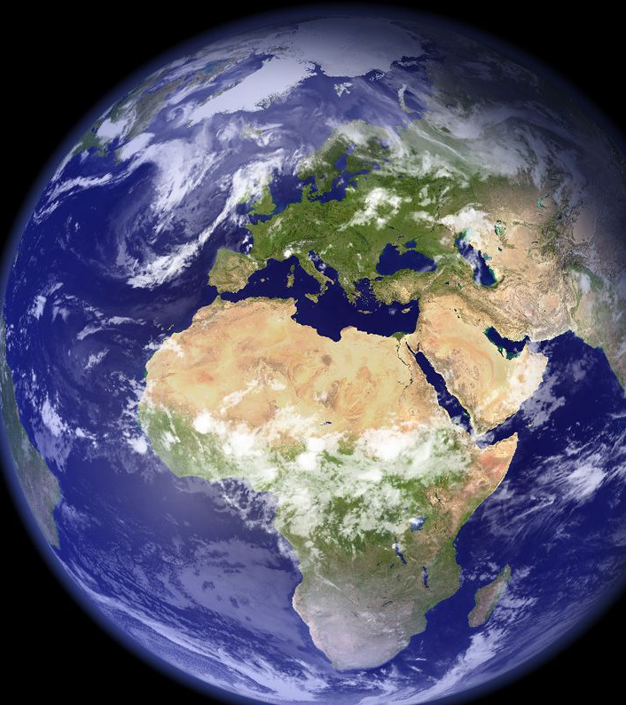
Het Raadsel van God
De aarde vanuit de ruimte

Slide 5
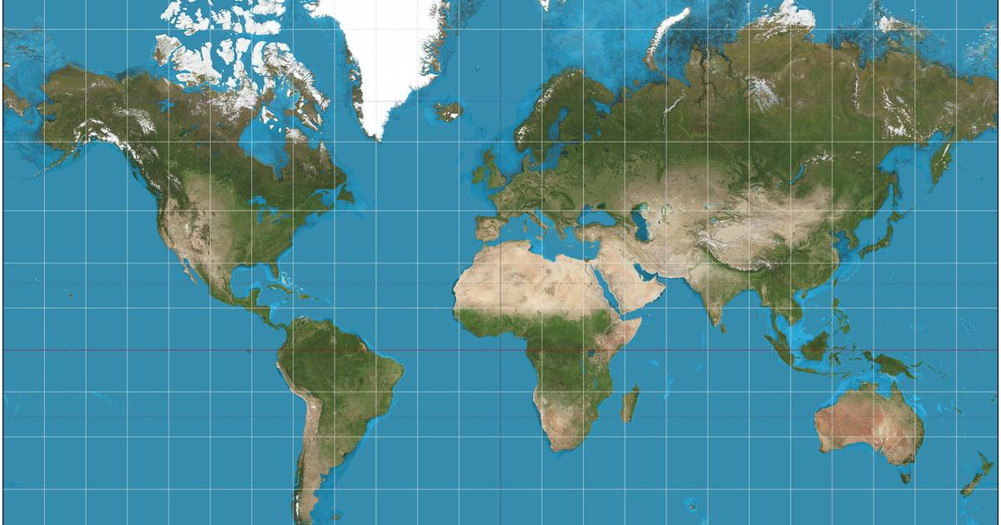
Het Raadsel van God
De foute grootte van de wereldkaart

Slide 6
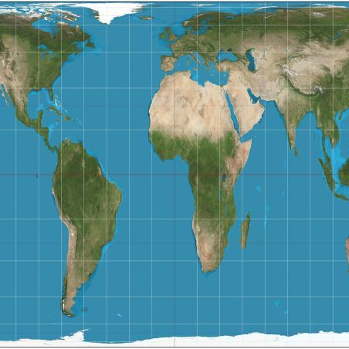
Het Raadsel van God
De werkelijke grootte van werelddelen op de wereldkaart

Slide 7
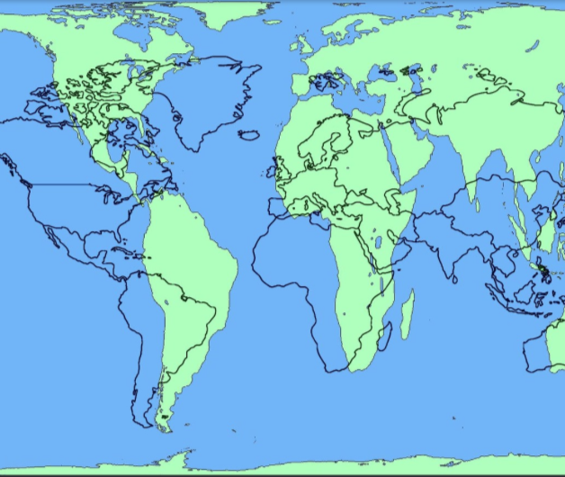
Het Raadsel van God
De foute en juiste voorstelling qua grootte van de werelddelen

Slide 8
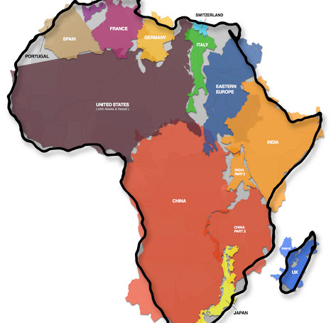
Het Raadsel van God
De werkelijke grootte van Afrika

Slide 9
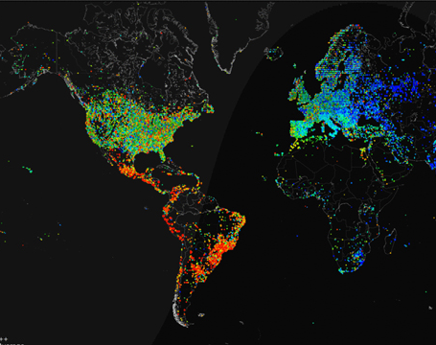
Het Raadsel van God
Internetgebruik

Slide 10
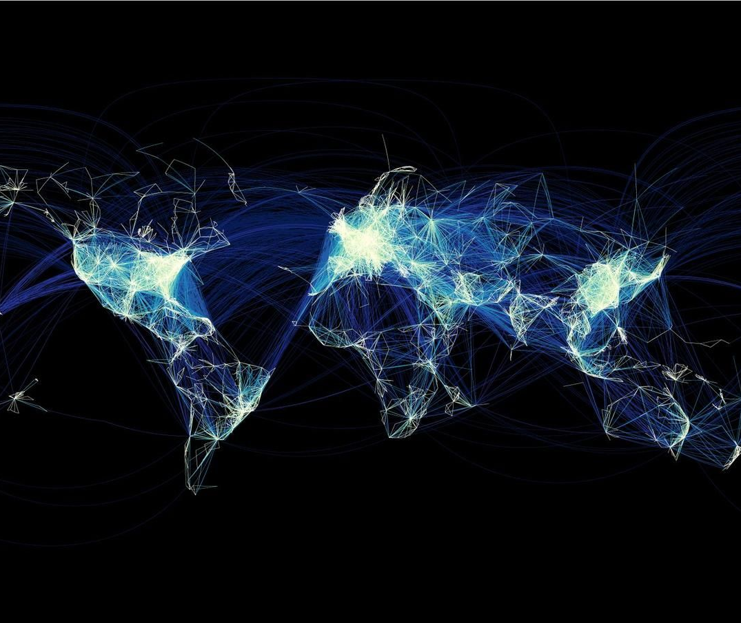
Het Raadsel van God
Het vliegverkeer in de wereld

Slide 11
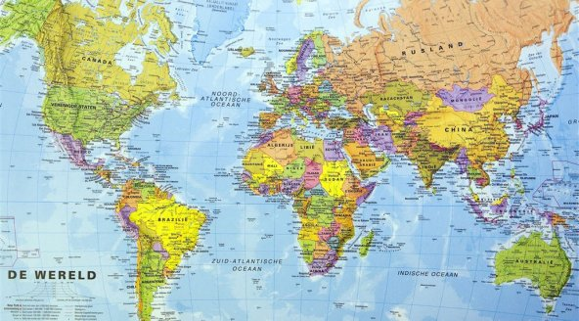
Het Raadsel van God
Continenten en landen

Slide 12
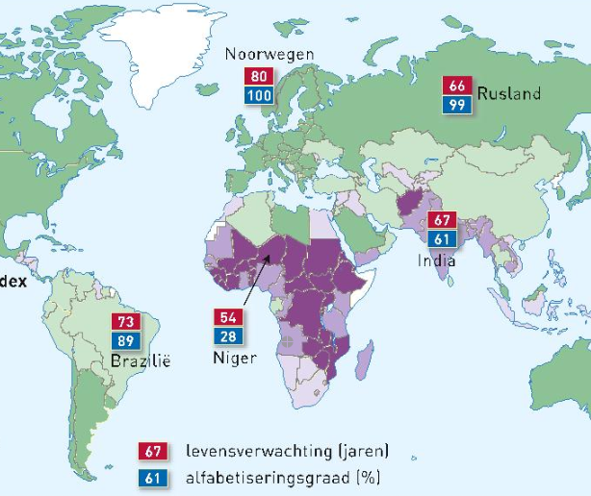
Het Raadsel van God
Ontwikkelingsindex

Slide 13
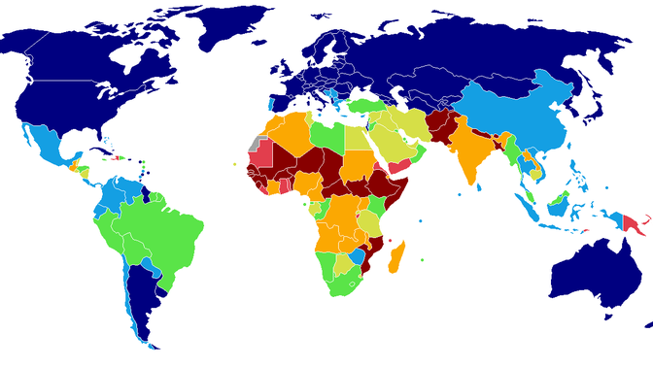
Het Raadsel van God
Armoede en rijkdom in de wereld

Slide 14
Het raadsel van God
Je eigen brief…
Ben je dichter bij God gekomen?
Word je huis nog verbouwd of zijn de bouwwerken inmiddels gestaakt?
Is je zoektocht ten einde?
Wat is je conclusie tot hiertoe?

Slide 15
Het Raadsel van God
“Want wij kennen ten dele en wij profeteren ten dele, maar wanneer het volmaakte zal gekomen zijn, zal wat ten dele is, tenietgedaan worden…Nu immers kijken wij door middel van een spiegel in een raadsel, maar dan zullen wij zien van aangezicht tot aangezicht. Nu ken ik ten dele, maar dan zal ik kennen, zoals ik zelf gekend ben…”
1Kor. 13:9-12 (HSV)

Slide 16
Het Raadsel van God
γινώσκω (kennen) en ἐπιγινώσκω (kennen uit ervaring/weten)
1 Kor. 13:12 “ Nu ken ik (γινώσκω) ten dele, maar dan zal ik kennen… (ἐπιγινώσκω)”
γινώσκω is een term voor algemene kennis… elke christen start met deze kennis…
Maar dan volgt er een voortdurend proces waarbij “ik ken (γινώσκω)” evolueert naar “ik ken(weten)(ἐπιγινώσκω)”!

Slide 17
Het Raadsel van God
Efez. 1:17: …opdat de God van onze Heere Jezus Christus, de Vader van de heerlijkheid, u de Geest van wijsheid en van openbaring geeft in het kennen (ἐπιγινώσκω) van Hem…
Filippenzen 1:9: En dit bid ik dat uw liefde nog steeds overvloediger wordt in kennis (ἐπιγινώσκω) en alle fijngevoeligheid…
Filemon 1:6: Moge uw gemeenschap in het geloof zich krachtig openbaren in de kennis (ἐπιγινώσκω) van al het goede dat in u is met betrekking tot Christus Jezus…
Kolossenzen 3:10: …en de nieuwe mens aangetrokken hebt, die vernieuwd wordt tot kennis (ἐπιγινώσκω), overeenkomstig het beeld van Hem Die hem geschapen heeft.

Slide 18
Het raadsel van God
Ondanks een wazige spiegel en de vele raadselen van God is het verlangen er nog steeds om Hem beter te leren kennen door Jezus Christus!
Welke kaarten heeft u ter beschikking om uw geloof in Jezus Christus met diepgang te verrijken!

Slide 19
Het Raadsel van God Wat is waarheid
Hebreeuwse woord: אֶמֶת
EMET אֶמֶת = waarheid
Eerste en laatste letter van het alfabet
א = alef
ת = taw
De waarheid van de Heer is alomvattend!

Slide 20
Het Raadsel van God Wat is waarheid
De eerste letter van EMET (אֶמֶת) is de א (alef). Deze letter symboliseert God.
אֶמֶת haal deze letter weg van het woord waarheid (EMET) hou je מ (mem) en ת (taw) over מֶת. MET betekent ‘dood’!
Als je Gods wegen in twijfel trekt (in goede en slechte tijden) dan verlies je het ‘LEVEN’
Ik ben de WEG, de WAARHEID en het LEVEN!

Slide 21
Het Raadsel van God Wat is Waarheid
‘EMET’ אֶמֶת is afgeleid van het werkwoord ‘AMAN’ = koesteren, bevestigen, ondersteunen, vertrouwen.
‘AMEN’ is ook van ‘AMAN’ afgeleid. Het is ook een naam van de Heere Jezus. Hij is "de Amen, de getrouwe en waarachtige Getuige" (Openb. 3:14).

